Slide 1















文件操作控件

Slide 2
1
设计图片浏览程序（一）

Slide 3
什么是文件操作控件？

Slide 4
用驱动器列表框可以显示计貪机上的所有磁盘驱动器。
驱动器列表框除了列表框所共有的属性外，还有一个独特的属性：
Drive，它可以在程序运行时返回和设置选择的驱动器名称。
文件夹列表框是用来显示文件夹和路径的。如果在窗体中创建了文件夹列表框，双击其中的某个文件夹时，它就会自动显示下一级的所有文件夹。它也有一个特殊的属性，叫Path，是用来返回或设置当前文件夹列表框的路径。
文件列表框对象有两个重要的属性：Path属性和File Name属性。
它的Path属性与文件夹列表框对象的Path属性一样，用来显示文件的路径，目的就是检索路径更方便。
File Name属性用来返回或设置所选文件的路径和文件名。

Slide 5
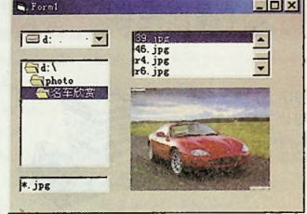
用驱动器列表框、文件夹列表框和文件列表框等，制作一个图片浏览的程序。
新建一个工程文件，设计程序界面。包括一个驱动器列表框、一个文件夹列表框、一个文件列表框、一个文本框和一个图像框。

Slide 6
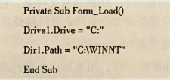
驱动器列表框、文件夹列表框和文件列表框在默认状态下是不关联的，需要编写程序代码来实现它们之间的关联。
双击窗体，在代码窗口中输入代码，实现对驱动器列表框和文件夹列表框的初始化（Initialization)。

Slide 7

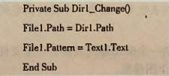
双击驱动器列表框，输入代码，建立驱动器列表框与文件夹列表框的关联。
双击文件夹列表框，输入代码，建立文件夹列表框与文件列表框的关联。

Slide 8

设置文本框的Text属性值为“*.jpg”或“*.bmp”，用来指定显示图片的文件类型。
双击文件列表框，在代码窗口中输入如下代码：
其中，Picture是图像框控件的一个属性，用来设置要显示的图片；Loacl Piclure()是VB提供的一个函数，用来动态地加载图片。
“File1.Path&"\"& Filel.File Name”表示用“&”将文件路径和文件名连结起来，组成一个完整的包含路径的文件名。
代码编写完毕后，运行程序，看看程序的运行效果。

Slide 9
2
设计图片浏览程序（二）

Slide 10
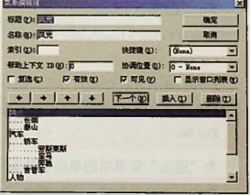
使用菜单编辑器创建多级菜单，通过不同的菜单命令调用不同的图片显示在窗体上。菜单可以方便地帮助用户选择应用程序提供的各种功能。VB提供的“菜单编辑器(Menu Editor)工具可以为程序窗体増加菜单。
每个菜单项都有一个“标题”属性和一个“名称”属性。标题属性是窗体上显示的文字；名称属性不显示在窗体上，它是菜单的名称，在程序中如果使用某个菜单，就必须用到这个名称。

Slide 11
新建一个窗体，选择“工具——菜单编辑器”，打开菜单编辑器，在标题框中输入第一个菜单项的标题“文件（&F)”，在名称框中输入它的名称“File”。“文件（&F)”表示为“文件”菜单项定义一个快捷键：Alt+F。
单击“下一个”，继续建立第二个、第三个菜单项。

Slide 12
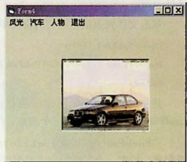
创建菜单标题后，添加它们的菜单项或子菜单（Submenu)。在菜单编辑器中，选中“文件”菜单项下面的一行，使用“插入”按钮插入一个空行，在标题框输入“新建”，在名称框输入“new”。然后单击按钮 将这一菜单项降一级，成为“文件”菜单项的下一级菜单。
使用同样的方法为“编辑”菜单项制作子菜单。 表示让当前的菜单项升一级； 表示让前的菜单项降一级。另外两个按钮 和 用来调整菜单之间的顺序，上移或下移。

Slide 13
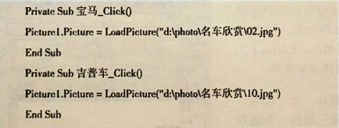
新建一个工程文件，添加一个图片框。使用菜单编辑器，创建多级菜单。进入代码窗口，为每一个菜单项的单击事件添加代码，使图片框加载相应的图片。例如，为“宝马”、“吉普车”两个菜单项的单击事件编写程序代码分别是：
为“退出”菜单项的单击事件编写程序，使程序可以安全退出。
完成上面的操作后，运行程序，看看效果。

Slide 14
3
思考与练习

Slide 15
使用VB编写一个“文件搜索”程序。单击“搜索”按钮后程序将在你选择的目录下面搜索你需要的文件，搜索完毕显示找到的文件个数。
提示：统计搜索到的文件个数，可利用文件列表框的List Count属性实现。

Slide 16
THE END

